Slide 1
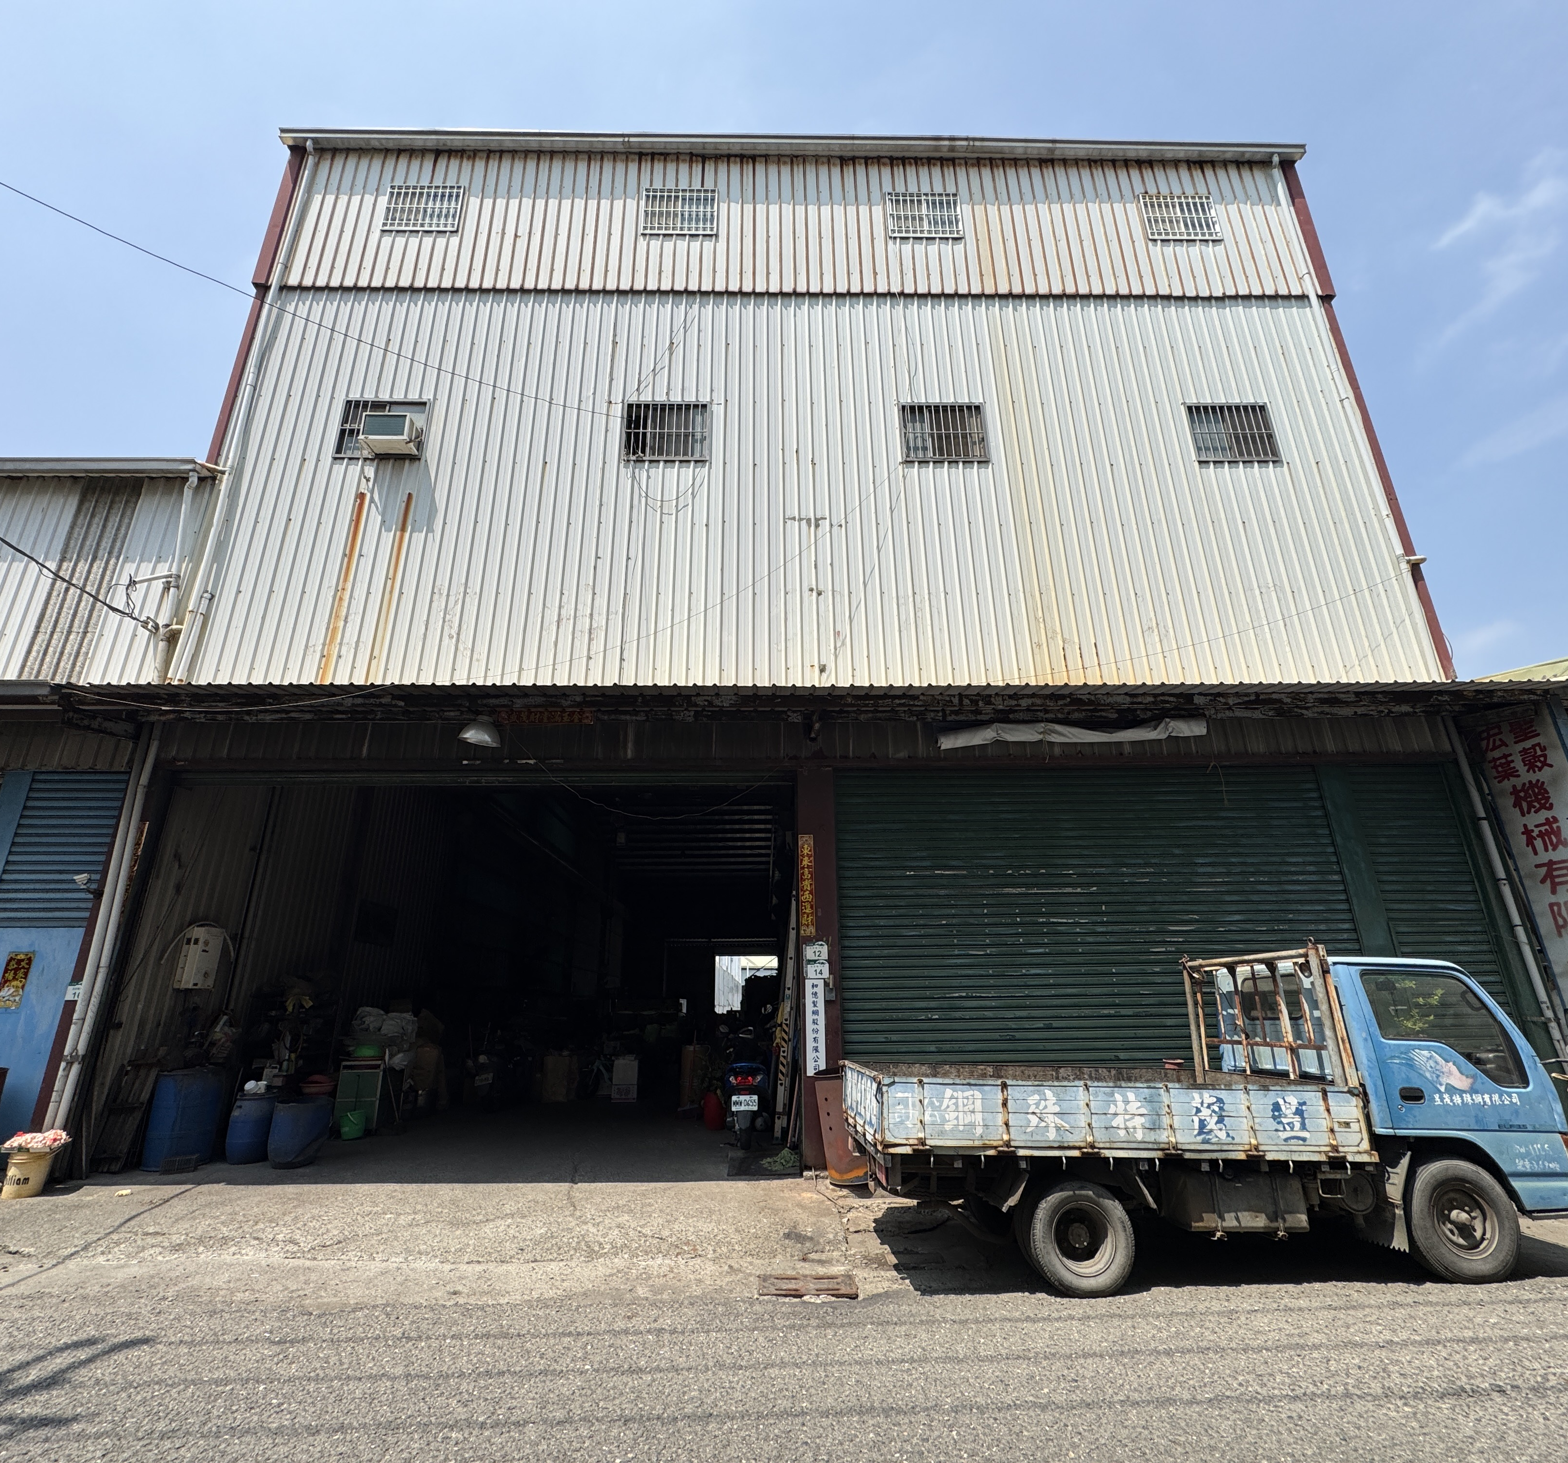

富住通大型工業地產
仁武區
工業廠房
小坪數好用廠房出售

Slide 2

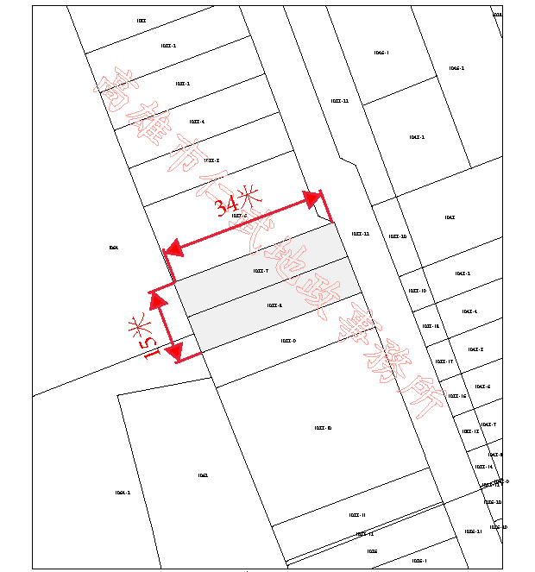
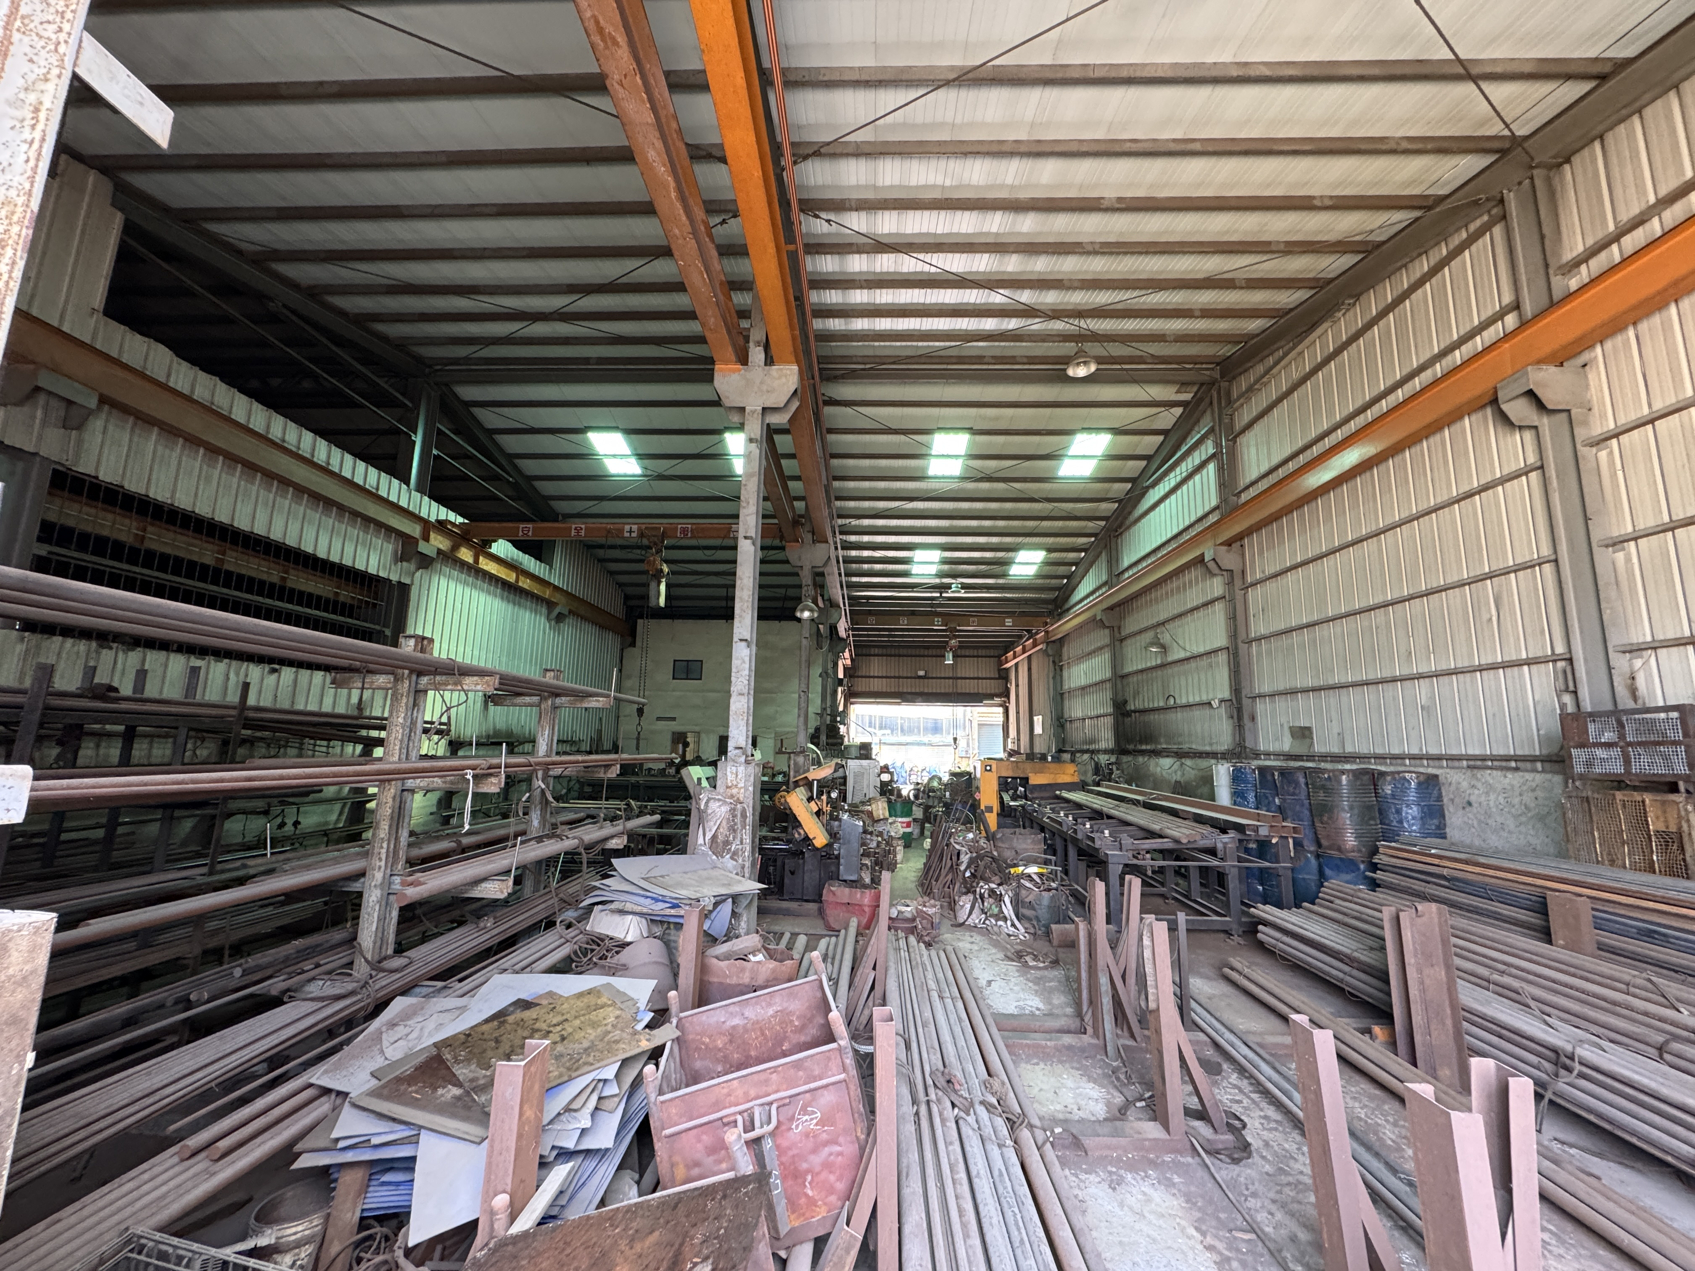
富住通大型工業地產
基本資訊
仁武區永宏巷12弄12、14號
基地面積：約165.3坪（依謄本登記為主）
建物面積：約98.6坪（依謄本登記為主）
使用分區：工業區
售價：5,300萬（每坪約32萬）
備註：基地含道路18.26 坪

Slide 3
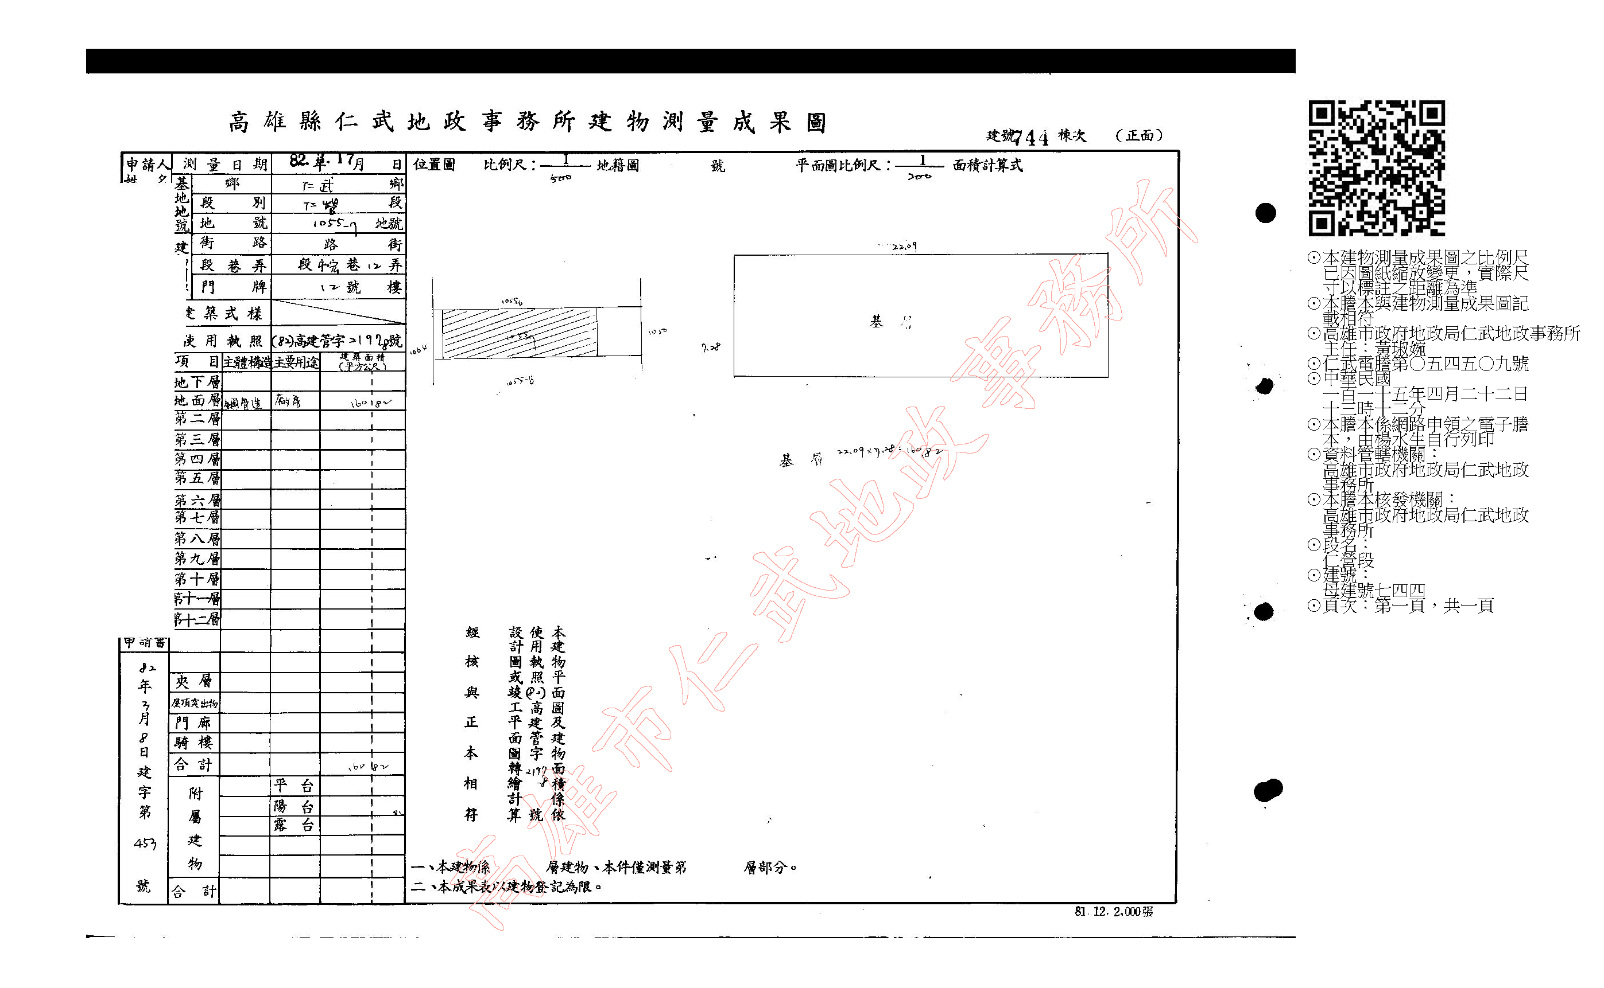
富住通大型工業地產
基本資訊

Slide 4
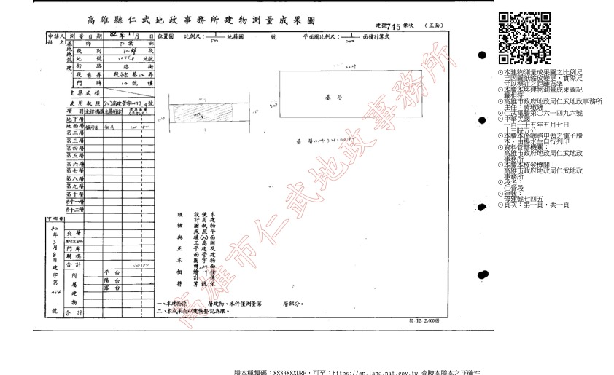
富住通大型工業地產
基本資訊

Slide 5
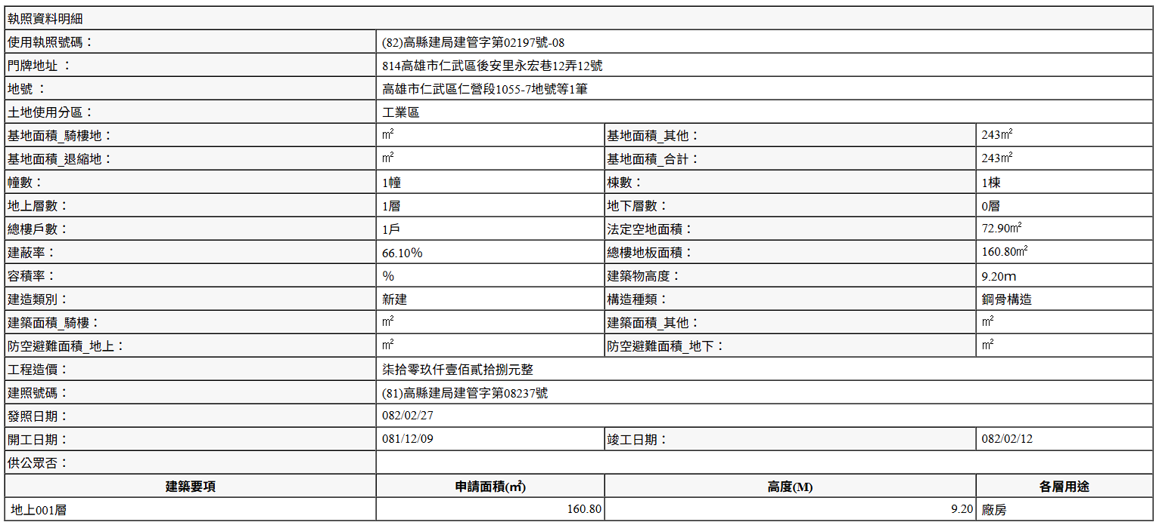
富住通大型工業地產
基本資訊

Slide 6
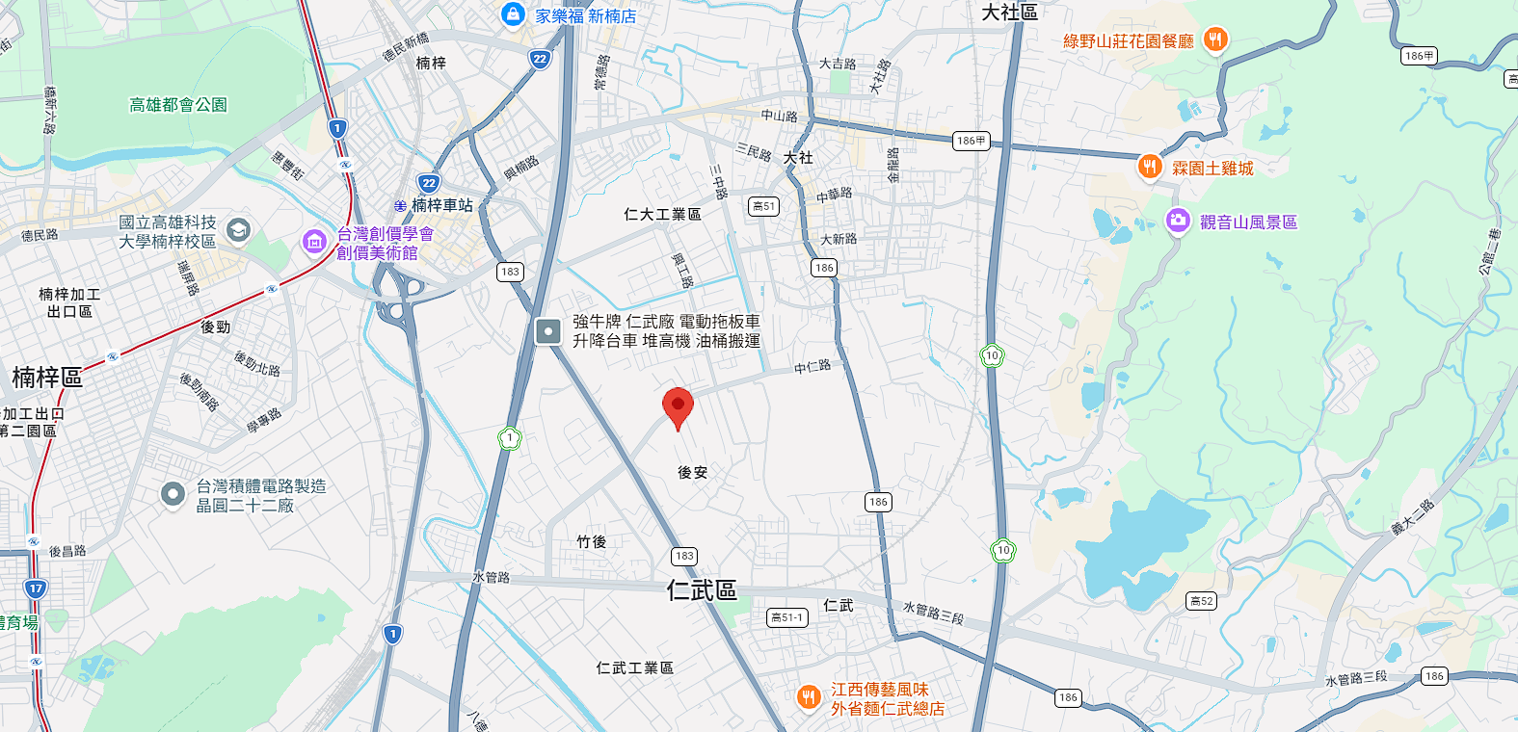
富住通大型工業地產
交通區位
仁大工業區
國道十號
物件
國道一號
水管路
仁武工業區

Slide 7
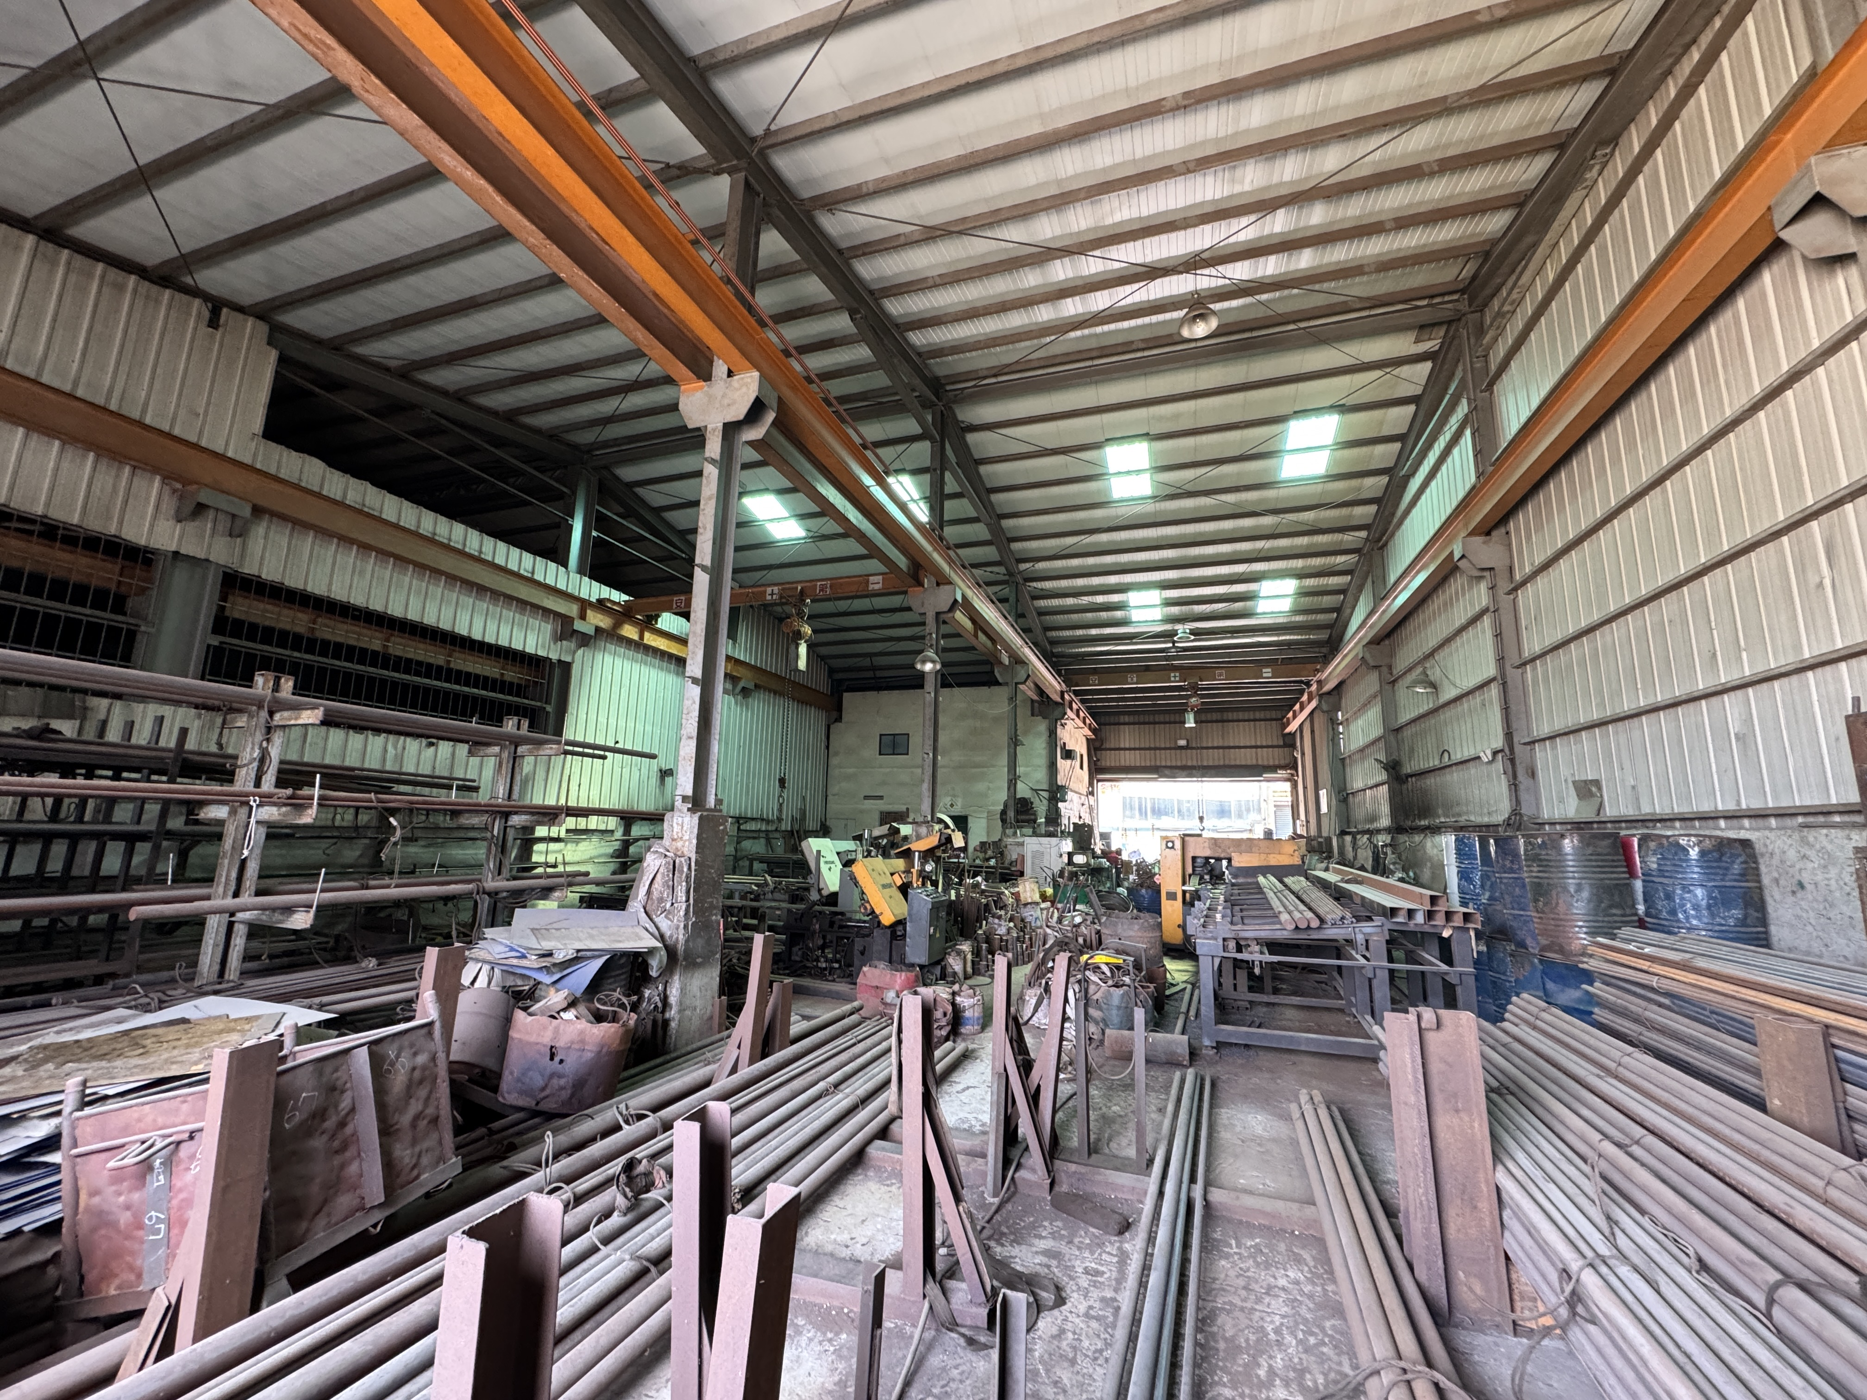
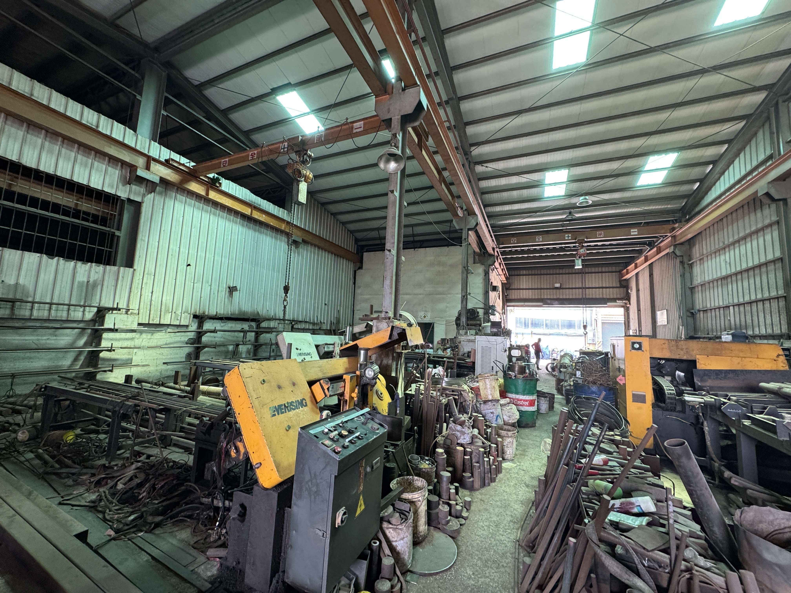

富住通大型工業地產
現況拍攝
富住通商用不動產大型工業地產團隊 FULL LIFE COMMERCIAL REAL ESTATE SERVICE
關懷 ‧ 文化 ‧ 家庭 ‧ 國際

Slide 8
富住通大型工業地產
1.位於仁武工業區，交通系統完善
2.無住家，加工不怕吵
投資亮點

